Slide 1
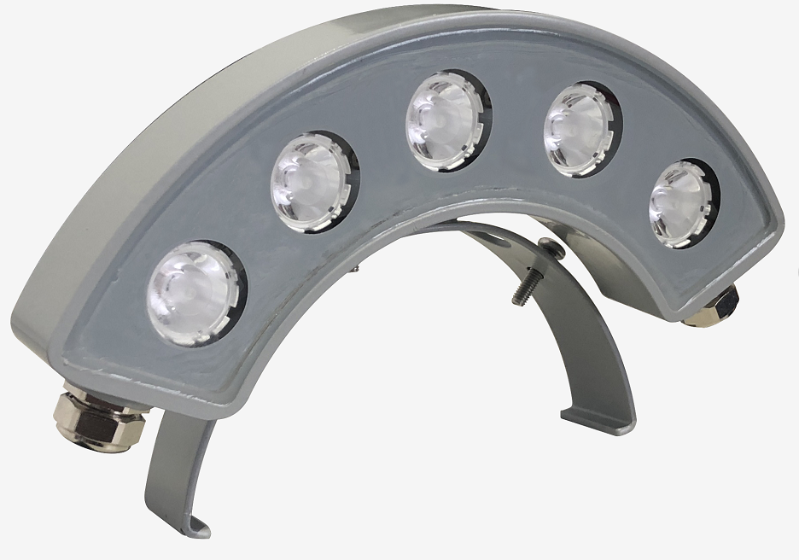
【型号:F4014】
概述
防水： 1.密封圈采用进口耐老化硅橡胶原料； 2.防护等级IP66。 结构： 1.根据LED散热特性，合理的散热通路设计，使LED的热量快速通过灯具结构 传导出来，保证LED发光效率及使用寿命； 2.压铸铝灯体，静电喷塑表面处理； 3.采用大功率LED光源，驱动集成于灯板上，性价比高； 4.3mm钢化超白玻璃，钻石银表面颜色处理. | 安装：通过精心设计的定制安装支架，可以配合不同的瓦片固定，并可调节灯具投射角度，安装方便快捷。 应用场所：主要应用于单体建筑、历史建筑群砖瓦墙照明；寺庙、寺院、古建筑或仿古建筑等

Slide 2
技术参数
产品型号 | F4014系列
光源 | LED
单颗LED功率 | 1W/1.5W/2.2W
LED寿命 | 5万小时
LED数量 | 5颗
LED颜色(单色) | 红/绿/蓝/琥珀/白/中性白/暖白
光束角（FWHM） | 10°/15°/20°/30°/45°/60°
外壳材质 | 铝挤型灯体，阳极氧化本色表面处理
玻璃材质 | 3mm钢化超白玻璃，钻石银颜色表面处理
LED驱动方式 | 350mA/500mA/700mA恒流驱动
系统功率 | 5W/8W/11W
防护等级 | IP66
电缆线 | 2*1.0mm² 电缆线橡胶线
电气安全等级 | III类
环境温度 | 20℃~+55 ℃(Ta+10℃)
净重 | 0.8Kg

Slide 3
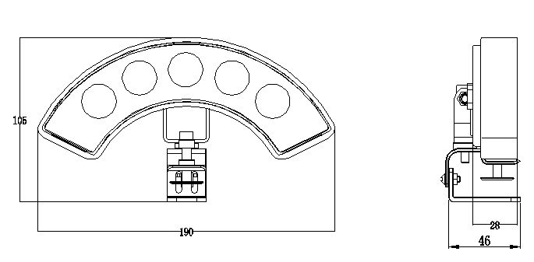
灯具尺寸（mm）
底安装尺寸图

Slide 4
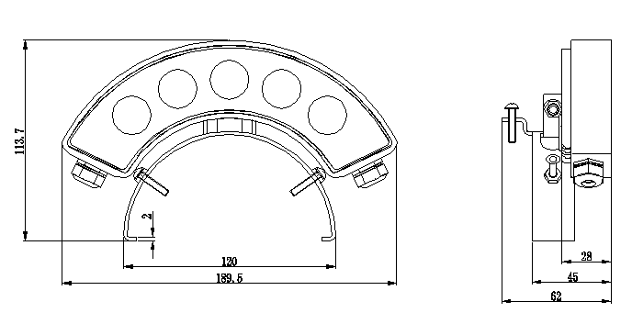
灯具尺寸（mm）
底安装尺寸图

Slide 5
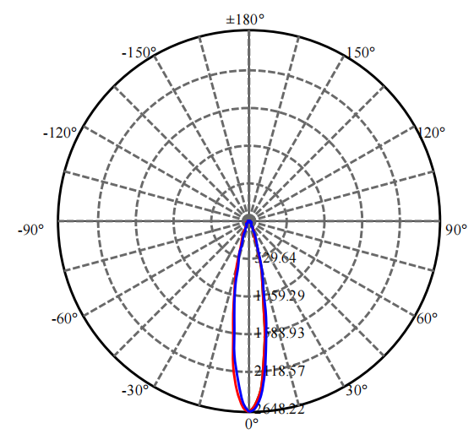
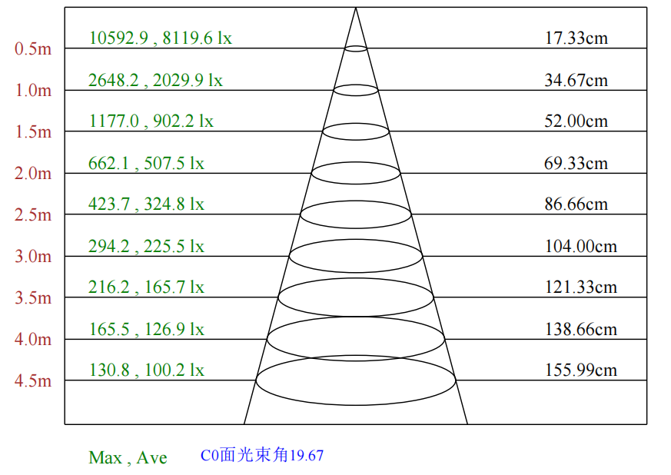
配光曲线
F4014A-5-24DC（20-OL-5WN-AA，CT）
颜色 | 总输出（流明） | 功率（W ）
中性白 | 535 | 5.2

Slide 6
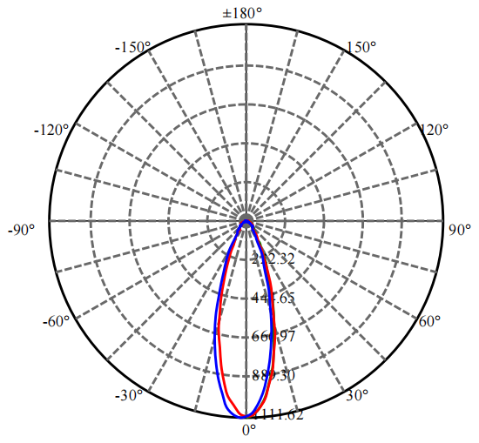
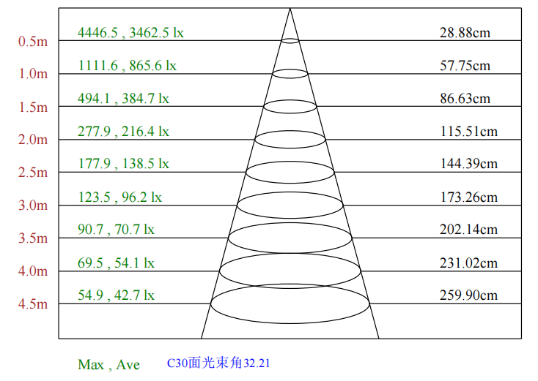
配光曲线
F4014A-5-24DC（30-OL-5WN-AA，CT）
颜色 | 总输出（流明） | 功率（W ）
中性白 | 528 | 5.2

